Slide 1
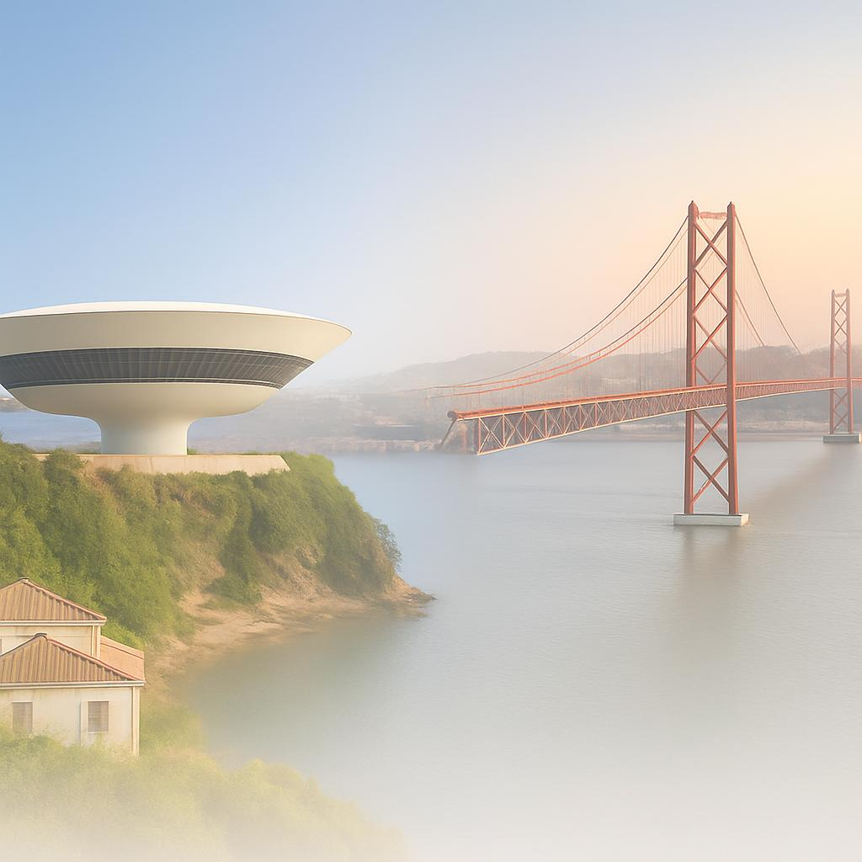

8ª Conferência Internacional de Sustentabilidade e Inovação
Titulo
Autores
2025
Universidade Federal Fluminense Niterói / Lisboa

Slide 2

Estrutura
Introdução
Análise e Discussão de Resultados
Conclusão
Questão problema
Revisão Teórica
Metodologia
Trabalhos Futuros e Considerações Finais

Slide 3
Introdução

Slide 4
Questão problema

Slide 5
Revisão Teórica

Slide 6
Metodologia

Slide 7
Análise e Discussão de Resultados

Slide 8
Conclusão

Slide 9
Trabalhos Futuros e Considerações Finais

Slide 10
Referencias

